Slide 1
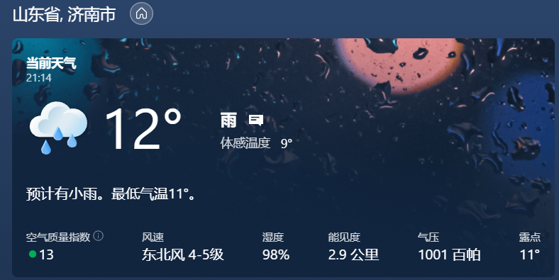
2021-10-6

Slide 2
早晨五点钟起床给大宝煮水饺，煮好后七点钟了，又睡了一会 快到九点钟起床。
带雨宝过去人民商场练功夫，在停车场到人民商场的路上由于路面有积水 雨宝的鞋子有些湿了.
中午练习完功夫回来的路上 雨宝发消息给金刚 问下要不要出来玩 金刚妈妈回复的 今天带金刚出去玩了。
回来后给雨宝买了一份小熊披萨 第一次买这边的 量比较少 而且口感不是很好。
晚上七点多大宝回来，帮大宝定了一份炸鸡。
最近天气一直在下雨 雨宝的被褥都没法洗洗干净。
前天帮舜宇司法所长的仔处理解锁问题 导致我的机器感染了病毒 现在进行全面查杀 不知道管不管用。

Slide 3
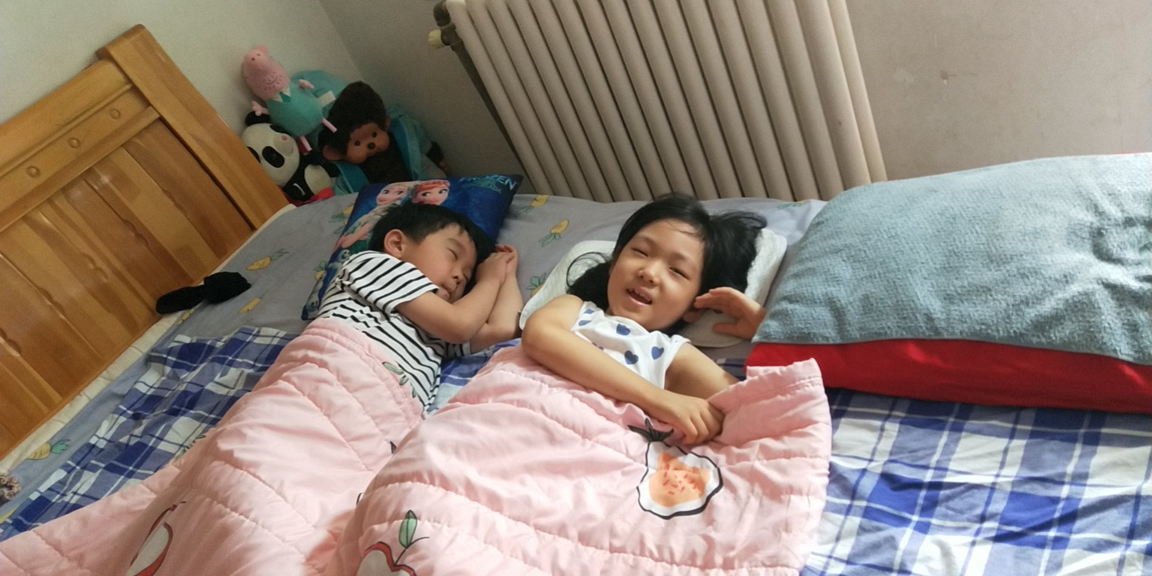

Slide 4
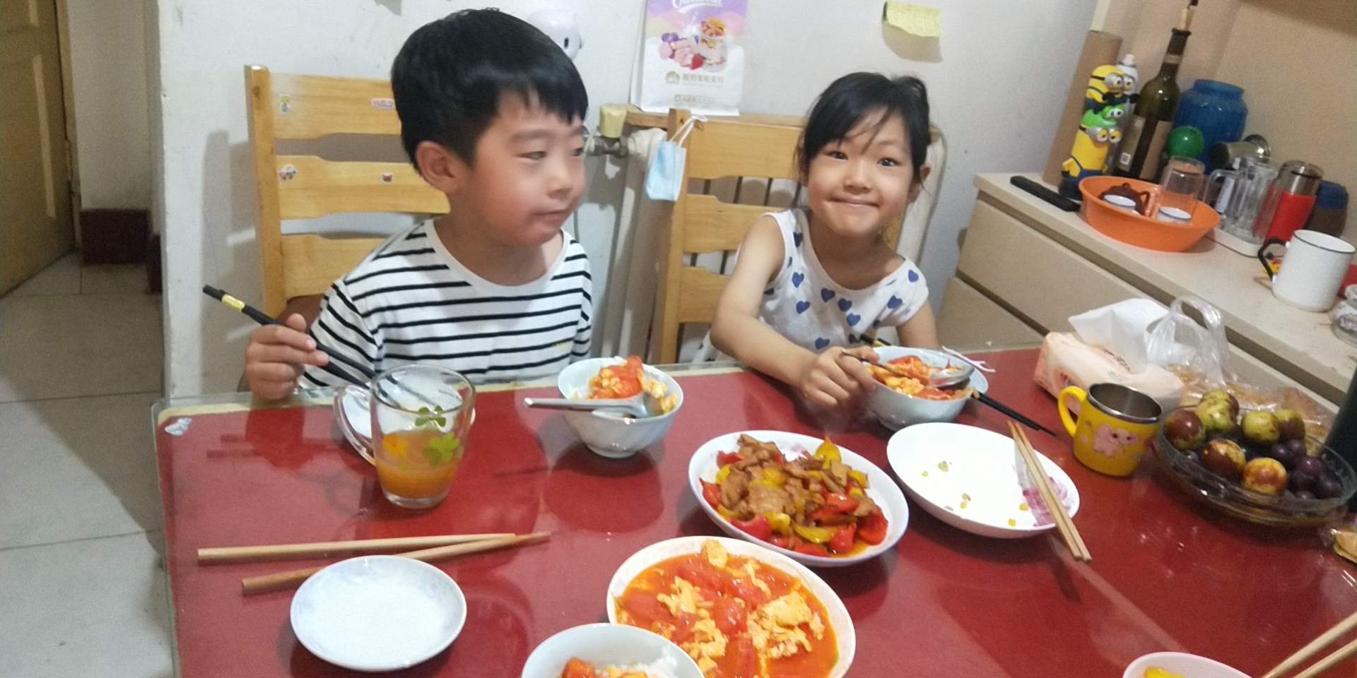

Slide 5
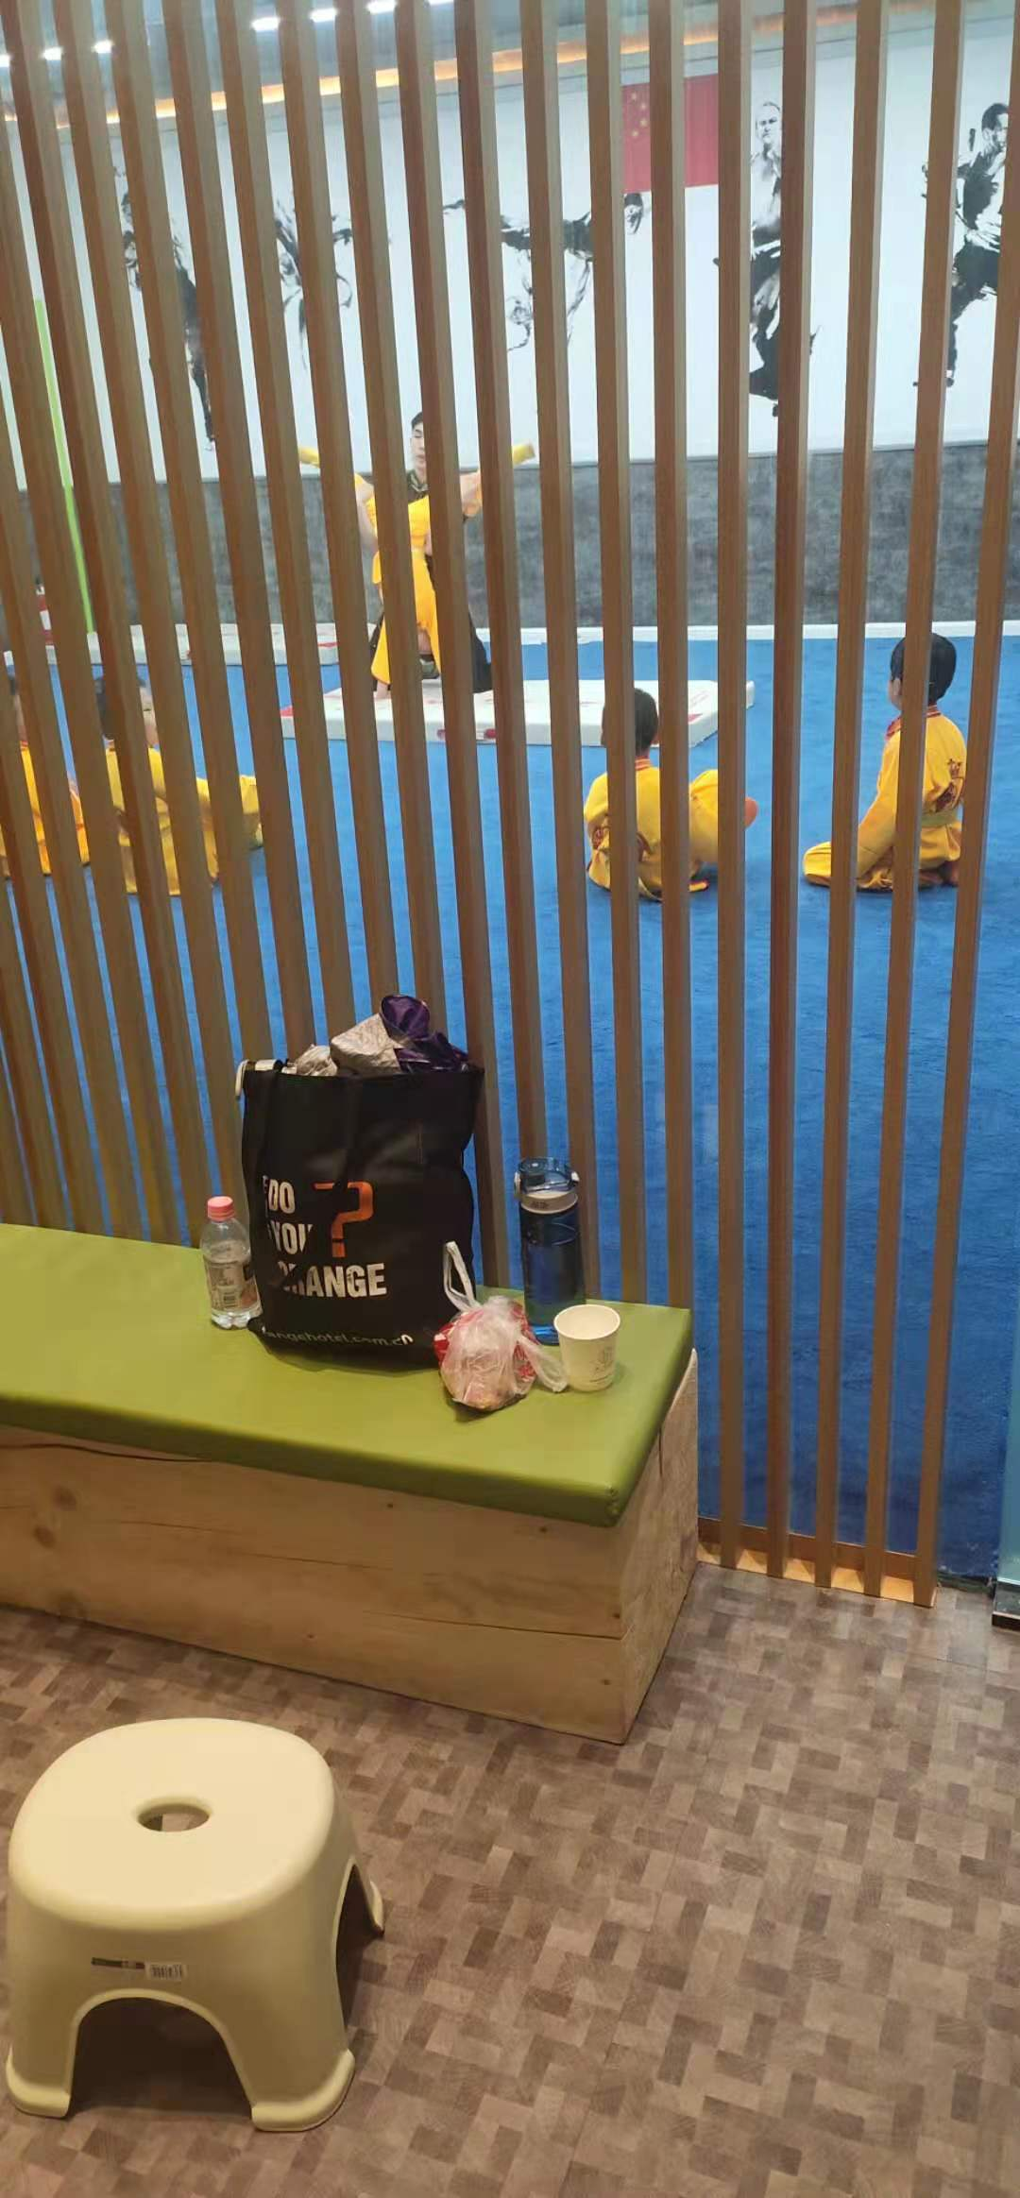
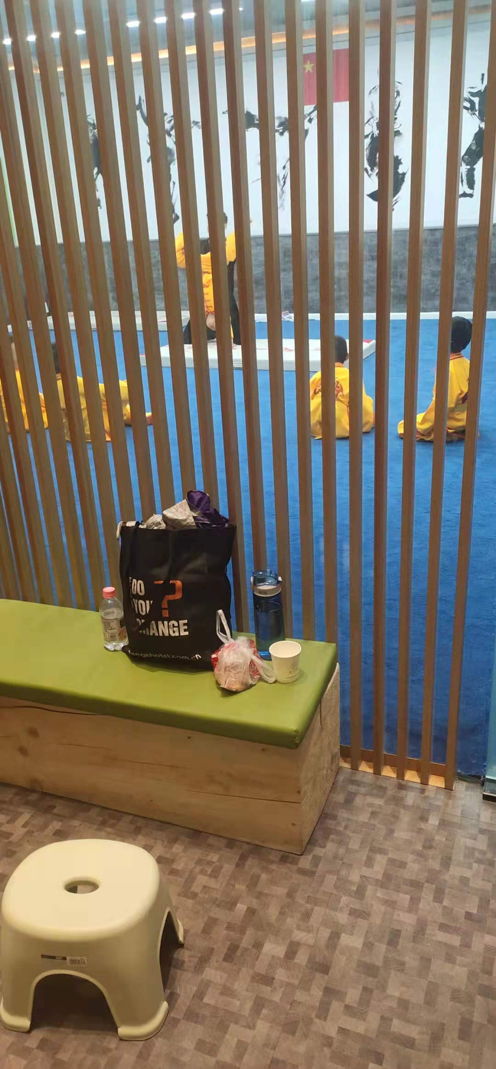
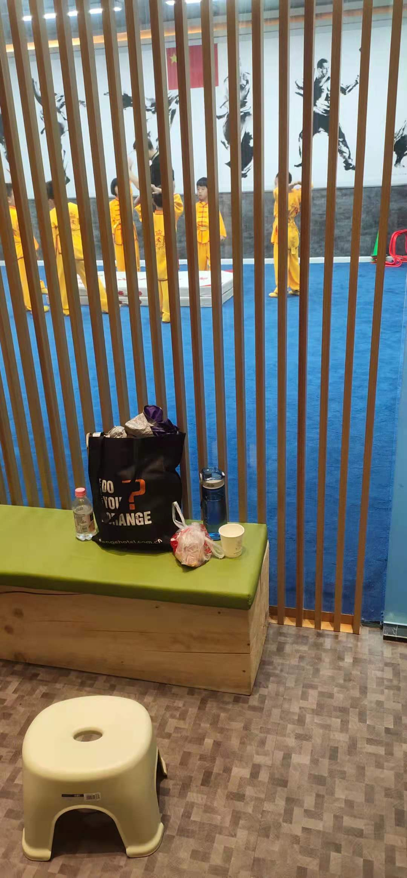

Slide 6
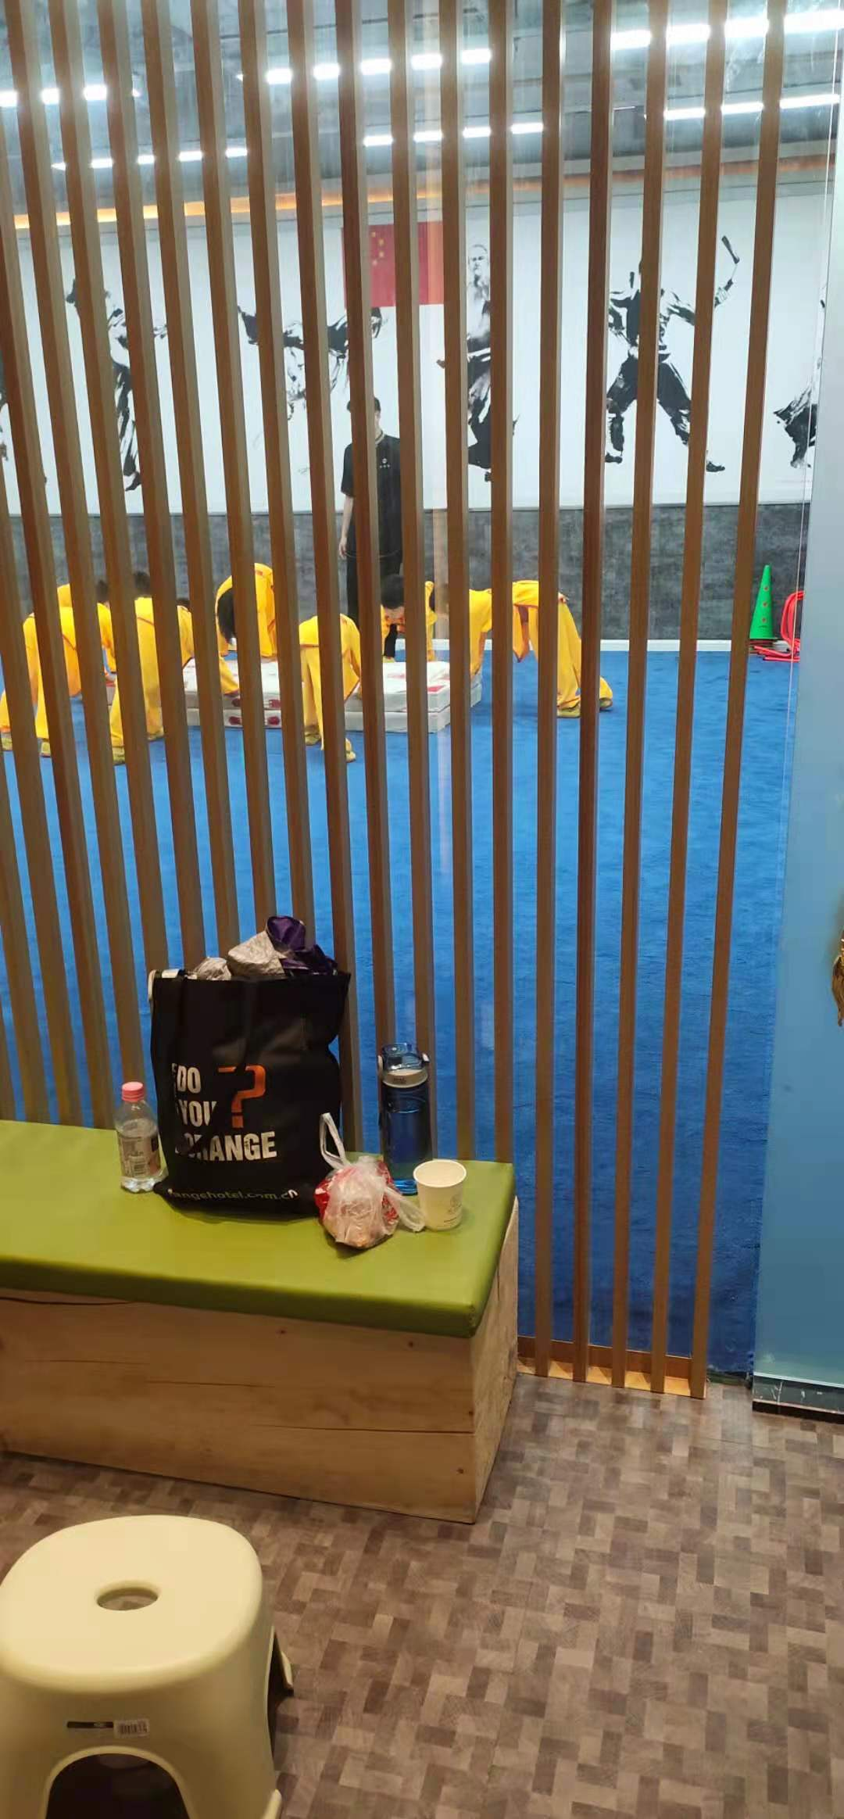
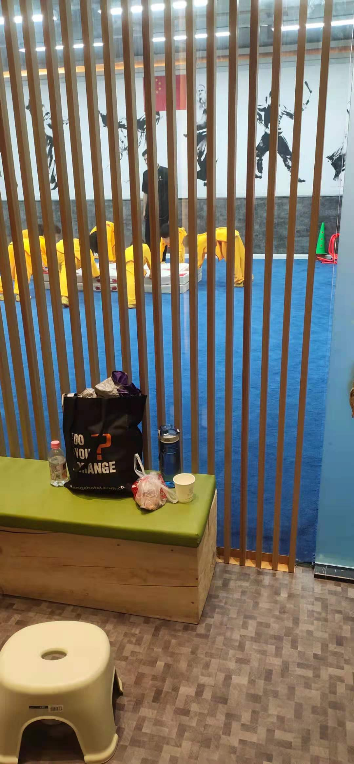
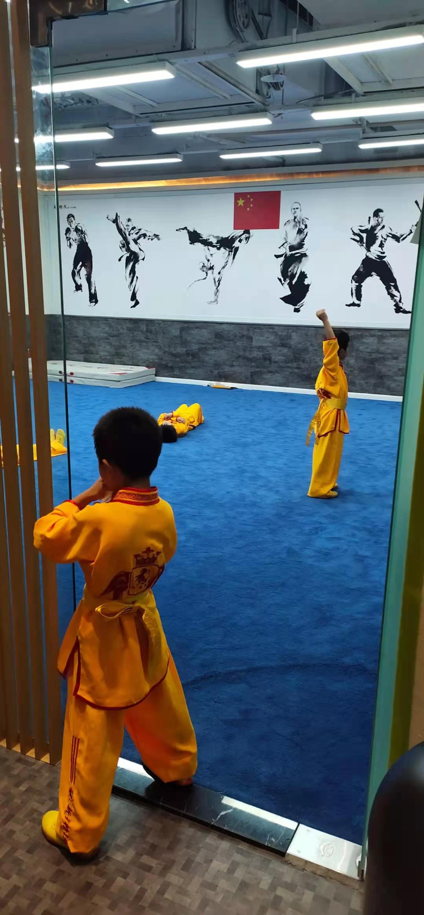

Slide 7
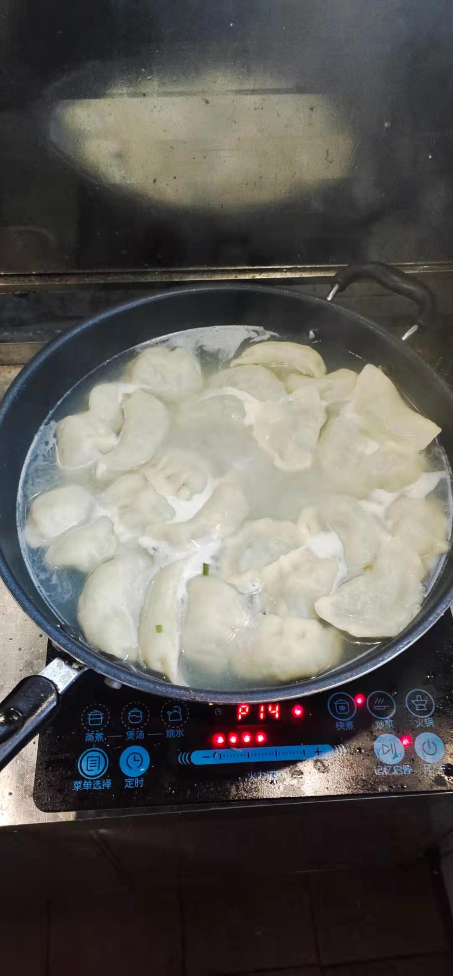

Slide 8
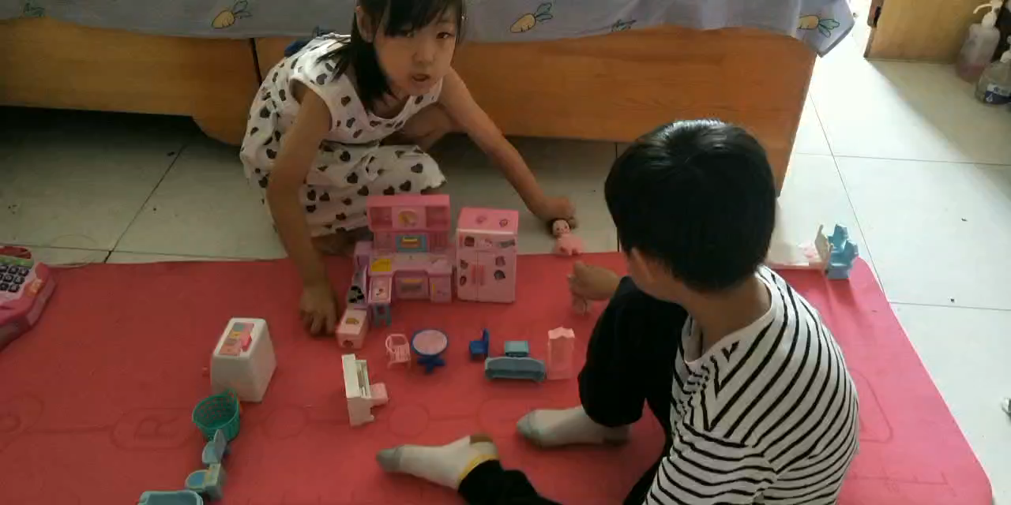

Slide 9
